Slide 1
Конкурс экологических плакатов «Мы – защитники природы»
Детский сад №125 Выборгского района Санкт-Петербурга

Slide 2
Человек должен научиться принимать экологически грамотные решения, от которых зависит сохранение жизни и человеческой цивилизации на нашей планете

Slide 3
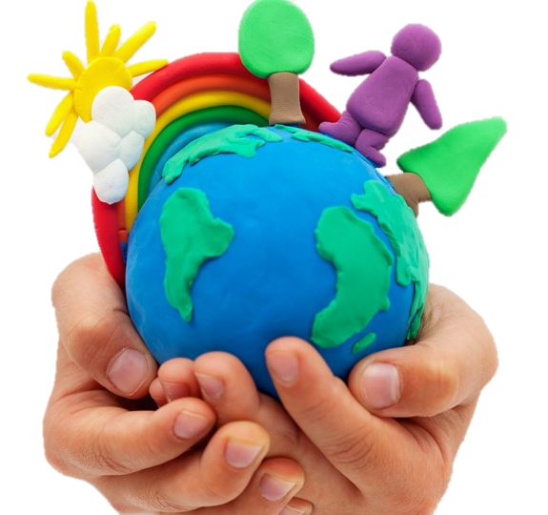
Гр. «Ручеёк»
Подготовительная группа

Slide 4
Гр. «Колосок»
Подготовительная группа

Slide 5
Гр. «Почемучки»
Подготовительная группа

Slide 6
Гр. «Капелька»
Старшая группа

Slide 7
Гр. «Фантазеры»
Подготовительная группа

Slide 8
Гр. «Звездочка»
Старшая группа

Slide 9
Гр. «Ласточка»
Старшая группа

Slide 10
Гр. «Василек»
I младшая группа

Slide 11
Гр. «Малышок»
I младшая группа

Slide 12
Гр. «Подсолнушки»
I младшая группа

Slide 13
Гр. «Пчелки»
Младшая группа

Slide 14
Гр. «Паутинка»
Младшая группа

Slide 15
Гр. «Непоседы»
Младшая группа

Slide 16
Гр. «Сказочная страна»
Средняя группа

Slide 17
Гр. «Солнышко»
Средняя группа

Slide 18
Гр. «Лучики»
Средняя группа

Slide 19
Гр. «Светлячок»
Средняя группа

Slide 20
Поздравляем победителей
I место – «Малышок», «Ручеек»
II место – «Сказочная страна», «Почемучки»
III место – «Светлячок», «Паутинка»

